Slide 1
Eksploratiivinen faktorianalyysi
Jouko Miettunen, tutkijatohtori, FT
Psykiatrian klinikka
Oulun yliopisto
puhelin: 08-3156923
e-mail: jouko.miettunen@oulu.fi
Kvantitatiivinen tutkimus hoitotieteessä, Oulu 19.10.2006

Slide 2
Luennon sisältö
Taustaa
Teoria ja toteuttaminen
Esimerkkejä
Lähteitä

Slide 3
Kyselylomakkeen kehittäminen
Psykologia, psykiatria, hoitotiede, kasvatustiede, sosiologia, …
Lomakkeissa usein liki samoja asioita mittaavia kysymyksiä
Etsitään muuttujien yhdistelmistä selittävää mallia, tiivistetään tietoa
Etsitään tärkeimpiä muuttujia
Kysymysten lukumäärä lomakkeessa
  Mikä on sopiva (riittävä) määrä?
Mahdolliset osa-asteikot

Slide 4
Piilevät muuttujat
Monia asioita ei voida mitata suoraan
Tarvitaan useita samaa ilmiötä mittaavia muuttujia
Esim. älykkyys, sosiaalisuus, konservatiivisuus

Slide 5
Faktorianalyysit
Eksploratiivinen faktorianalyysi
(ja pääkomponenttianalyysi) [EFA (PCA)]
  vanhimpia monimuuttujamenetelmiä (Spearman 1904)
  etsitään muuttujien kombinaatioista selitettävää mallia
Konfirmatorinen faktorianalyysi [CFA]
  tutkitaan valmista mallia ja varmistetaan antaako aineisto tukea ko. mallille

Slide 6
Eksploratiivinen faktorianalyysi

Slide 7
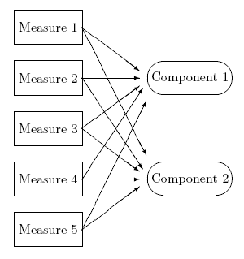
Pääkomponenttianalyysi

Slide 8
EFA vs. PCA
Pääkomponenttianalyysi (Principal Component Analysis) luetaan joskus faktorianalyysiksi, mutta se on matemaattisesti ja filosofisesti erilainen menetelmä
Menetelmän vaiheet samankaltaiset
SPSS –ohjelmassa PCA tehdään FA –valikossa
EFA analysoi vain muuttujien välisen yhteisvaihtelun ja PCA analysoi kaiken varianssin

Slide 9
EFA vs. PCA
EFA
  Kokonaisratkaisu (kaikki mukana olevat faktorit) selittää mahdollisimman paljon vaihtelusta
PCA
  Ensimmäinen pääkomponentti selittää mahdollisimman paljon
  Toinen pääkomponentti selittää jäljellä olevasta vaihtelusta mahdollisimman paljon, jne.
  Pääkomponentit eivät korreloi keskenään

Slide 10
EFA
  Normaalijakautuneet muuttujat
  Usean muuttujan välinen yhteisvaihtelu eli multikollineaarisuus on ongelma
  Tutkijalla on ennakkokäsitys rakenteesta
  Halutaan säilyttää kaikki muuttujat
PCA
  Normaalijakautuneet muuttujat ei välttämättömiä
  Multikollineaarisuus ei ole ongelma
  Tutkija haluaa selvittää rakennetta (ei ennakkokäsitystä)
  Muuttujien vähentäminen

Slide 11
Aineiston ominaisuudet
Moni asia vaikuttaa siihen milloin aineisto on soveltuva faktorianalyysiin
On esitetty erilaisia sääntöjä
  otoskoko > (5 * muuttujien lkm)
  50-100 tapausta = huono
  200-300 = melko hyvä → hyvä
  500 on erittäin hyvä
  >1000 on erinomainen
Jos korkeat kommunaliteetit (esim. >0.6) niin otoskoon ei tarvitse olla näin iso
    Comrey and Lee (1992)

Slide 12
Aineiston ominaisuudet
Riittävästi vaihtelua
Jos kaikki korrelaatiot <0.3 niin aineisto ei sovellu faktorointiin
Kliininen vai väestöpohjainen aineisto?
Aineiston koko voi pienetä alkuperäisestä koosta puuttuvan tiedon takia
Ääriarvot (outliers) kannattaa poistaa

Slide 13
Puuttuvan tiedon huomioiminen
Puuttuvaa tietoa voidaan korvata etukäteen
Faktorianalyysia tehdessä vaihtoehdot ovat
  Puuttuvaa tietoa ei saa olla lainkaan ko. muuttujissa (”listwise deletion”)
  Puuttuva tieto sallitaan, niin että korrelaatioihin otetaan mukaan jos ko. kahdessa muuttujassa ei ole puuttuvaa tietoa (”pairwise deletion”)
  Puuttuva tieto korvataan muuttujan keskiarvolla

Slide 14
Muuttujien ominaisuudet
Jatkuvat muuttujat
VAS (Visual Analog Scale)
Järjestysasteikkolliset muuttujat
  Likert - asteikko
Kaksiarvoiset muuttujat
Joskus muuttujat tulee kääntää
Jakaumien vinous usein ongelma (esim. psykiatriassa)

Slide 15
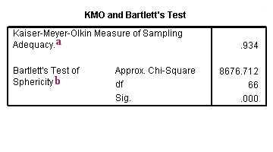
Aineiston riittävyys
Kaiser-Meyer-Olkin Testi
Testaa korrelaatioiden suhdetta
korrelaatioihin joissa mukana osittaiskorrelaatiot
- välillä 0 - 1, mitä suurempi niin sitä parempi
- 0.6 on suositeltu alaraja
Bartlettin Sväärisyystesti
Testaa kaikkien korrelaatioiden eroa nollasta
Tulisi olla p<0.05
Suuri otos antaa helposti merkitsevyyden

Slide 16
Estimointimenetelmät
= ”Factor analysis extraction”
SPSS-ohjelman vaihtoehdot:
(Principal components)
Principal Axis Factoring
  suositeltava
Unweighted least squares
Maximum likelihood
Generalized least squares
Alpha factoring
Image factoring
Näistä löytyy selostusta esim. SPSS-ohjelman ”Helpistä”

Slide 17
Eksploratiivinen faktorianalyysi
Analyysin vaiheet
Korrelaatio- tai kovarianssimatriisi
Estimoidaan faktorilataukset
Rotatoidaan ratkaisu
Lasketaan faktoripisteet

Slide 18
Korrelaatiot vai kovarianssit?
EFA perustuu muuttujien välisiin korrelaatioihin tai kovariansseihin
  Yleensä korrelaatioihin
Korrelaatiot parempia jos muuttujat eri asteikoilla
Kovarianssit parempia jos sovelletaan useisiin ryhmiin joilla erilainen varianssi muuttujissa

Slide 19
Muuttujien kommunaliteetit
Kunkin muuttujan varianssi jonka faktoriratkaisu selittää
Muuttujan ja faktorin välisen korrelaatin neliö (eli latausten neliöiden summa)
Aineistosta riippuen riittävä lataus vaihtelee
  Voidaan poistaa muuttujia harkintaa käyttäen
  Ei selvää rajaa, esim. 0.30 – 0.50

Slide 21
Faktorien lukumäärän valinta
Tulkittavuus?
Ominaisarvot (eigenvalues)
  Faktorilatausten neliöiden summa
  Usein kriittinen raja on >1
    Voi antaa liikaa faktoreita, osa ei tulkittavissa
    Voi olla suurempi (esim. 1.5)
    Voi olla pienempi jos faktorit hyvin tulkittavissa
Faktorien selitysosuudet
  Selitysosuus esim. >5% / >10%
  Tulkittavuus, esim väh. 3 muuttujaa latautuu >0.3
Cattellin Scree-testi (Scree plot)
  Graafinen menetelmä ominaisarvojen esittämiseen
Hayton et al. Organ Res Meth, 7, 191-2005, 2004.

Slide 22
Ominaisarvot ja selitysosuudet

Slide 23
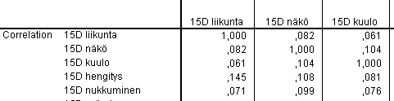
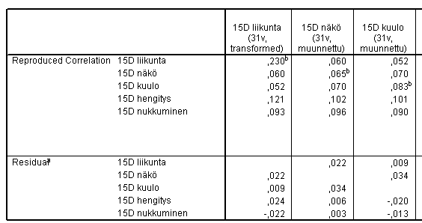
Korrelaatiomatriisit
item1*item2 = (item1*F1)(item2*F2)+(item1*F2)(item2*F1)+…

Slide 24
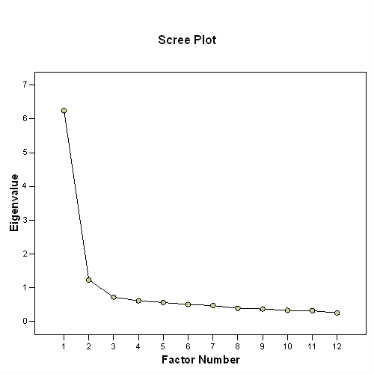

Slide 25
Faktorilataukset
Faktorin ja muuttujan välinen korrelaatio (tai regressiokerroin)
Muuttuja voi latautua useaan faktoriin voimakkaasti
  Muuttujan poistaminen ?
Mikä on korkea lataus?
  Ei ole yksikäsitteistä sääntöä
    0.30, 0.35, 0.40 ?
  Tai selvästi suurempi lataus kuin muilla faktoreilla, esim 2-kertainen
Faktorissa mielellään vähintään 3 korkeasti latautuvaa muuttujaa tai useita alhaisemmin latautuvia

Slide 26
Rotaatiomenetelmät
Akseleita kierretään niin että tulos on parhaiten tulkittavissa
  Kannattaa aina tehdä
Suorakulmaiset eli ortogonaaliset rotaatiot (faktorit ei saa korreloida voimakkaasti)
  Varimax, Equamax, Quartimax
Vinokulmaiset eli oblique rotaatiot (faktorit saa korreloida)
  Promax, (Direct) Oblimin

Slide 27
Rotaatiomenetelmät
Graafinen rotatointi (ei SPSS:ssä)
Usein tulos ei oleellisesti muutu eri rotatointimenetelmillä
Joskus suositellaan että tehtäisiin sekä suorakulma- että vinorotaatio
  esim. varimax ja promax

Slide 28
Suorakulmainen rotaatio
P₁
P´₁
P₂
P´₂

Slide 30
Faktoripisteet
Pisteitä käytetään jatkoanalyyseissa normaalien muuttujien tavoin
Kyseisen faktorin latauksilla painotettu muuttujien summa
  muuttujat standardoitu
Etuna normaaliin muuttujien summaan että kaikkien muuttujien tieto on mukana, painotukset vaihtelevat

Slide 31
Faktoripisteet
Regressiomenetelmä
  pisteiden keskiarvo = 0
  Pisteet voivat korreloida (myös ortogonaalisessa ratkaisussa)
Bartlett score
  pisteiden keskiarvo = 0
  Anderson-Rubin menetelmä
    Korreloimattomat faktoripisteet

Slide 32
Faktorien tulkinta ja nimeäminen
Onko korkeasti latautuneilla yhteisiä nimittäjiä?
Jos vain yksi muuttuja latautuu erittäin vahvasti ja muut heikommin, ko. muuttuja kuvaa mahdollisesti parhaiten faktoria

Slide 33
Ongelmia tulosten tulkinnassa?
Aina ei löydy järkevää tulkintaa
  kysymykset voi olla sopimattomia teoriaan
  teoria voi olla väärä
    Testaa vaihtoehtoisia malleja
    Konfirmatorinen faktorianalyysi
  aineisto voi olla pieni tai muuten sopimaton, esim. poikkeaa huomattavasti normaalijakaumasta

Slide 34
Tilasto-ohjelmat
Eksploratiivinen faktorianalyysi onnistuu useimmissa tilasto-ohjelmissa
Luennon esimerkit SPSS-ohjelmasta
Mplus –ohjelma soveltuu luokiteltujen muuttujien faktorianalyysiin (www.statmodel.com)

Slide 35
Faktorianalyysin suorittaminen SPSS-ohjelmalla
Analyze
Data Reduction
Factor

Slide 36
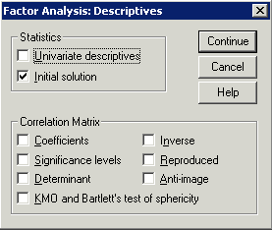

Slide 37
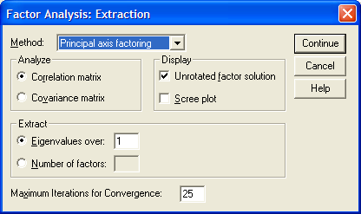

Slide 39
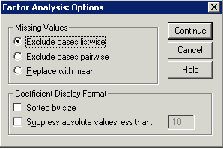

Slide 40
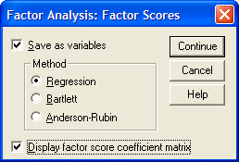

Slide 41
Esimerkki
Esimerkkinä on psykoosioireita mittavaan PANSS (Positive and Negative Syndrome Scale)
-asteikon rakenne (30 muuttujaa)
Mittarista on esitetty useita erilaisia faktoriratkaisuja
Aineistona on Pohjois-Suomen vuoden 1966 syntymäkohortin psykoottisia henkilöt jotka osallistuivat haastatteluun 1999-2001
  Pieni aineisto (N=85)
  Muuttujat likert-asteikolla (1-5)
  Muuttujissa on vaihtelua

Slide 42
Aineisto soveltuu faktorointiin
K-M-O tunnusluku > 0.6
Bartlettin testi: p<0.05

Slide 46
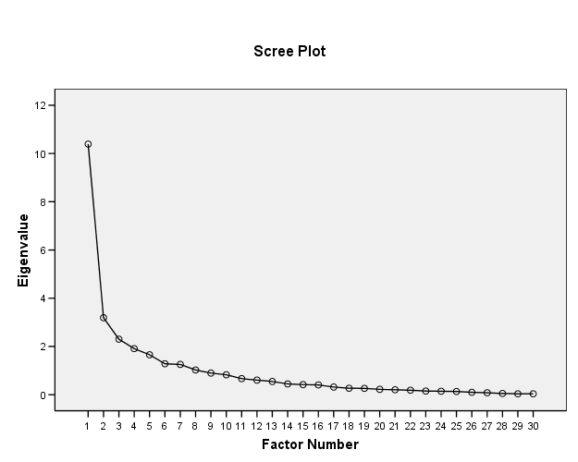
Scree –testi tukee 5 faktorin ratkaisua

Slide 47
Tulostuksen komponenttimatriisit
Rotatoimaton ratkaisu
  EFA: Faktorimatriisi
  PCA: Komponenttimatriisi
Rotatoitu ratkaisu
  EFA/PCA (suorakulmainen rotaatio):
    Rotated Component Matrix
  EFA (vinokulmainen rotaatio):
    Pattern Matrix
Faktoreiden rakennematriisi
  EFA (vinokulmainen rotaatio):
    Structure Matrix
    Faktorien ja latausten väliset korrelaatiot, jotka suorakulmaisessa tapauksessa olivat suoraan latauksia

Slide 48
Ei rotaatiota
Muuttujan kommunaliteetti = (.240)²+(.561)²+…+(.260)²=0.803
Faktorin ominaisarvo (8 faktorilla) = (.240)²+(.536)²+…+(.582)²=10.155

Slide 49
Vinokulmarotaatio
Pattern Matrix (= standardoituja regressiokertoimia)
tulostuu vain vinorotaatiossa, jolloin tästä otetaan
faktorilataukset

Slide 50
Nämä ovat itemin ja faktorin välisiä korrelaatioita

Slide 51
Suorakulmarotaatio
- (taulukossa lataus, vain jos >0.3)

Slide 52
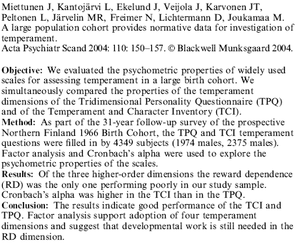
Esimerkki

Slide 53
An exploratory factor analysis (principal component analysis, with promax rotation and with unlimited number of factors, eigenvalues over 1 as a criteria) was made to test the replicability of the factor models for the TPQ/TCI subscales.
As most of the previous studies have found out that the reward dependence dimension is psychometrically weaker and may consist of two factors, exploratory factor analysis was used instead of confirmatory factor analysis.

Slide 54
Promax rotation was selected as it was used also in the original factor analytic study on the Cloninger’s temperament scales.
Since the individual items are 0/1 variables and skewed, the presented factor analyses were done for subscales, as has been done also in most of the previous studies.

Slide 55
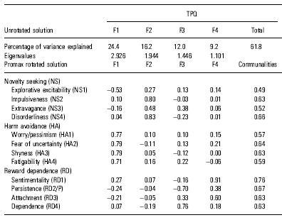

Slide 56
Faktorianalyysia voi soveltaa myös muualle kuin kyselyihin. Esim. aivojen eri alueiden tilavuuksiin!
Faktorien nimet:
BG = Basal ganglia-Parietal faktori, HIPP = Hippokampus f., TEMP = Temporal f., ERC = Entorhinal f., HASC = dorsolateral prefrontal ja superior temporal cortical gray f.
Tien et al. Schizophr Res, 19, 93-101, 1996

Slide 57
Kritiikkiä menetelmälle
FA oli pitkään pannassa koska monet valinnoista ja tulkinta ovat subjektiivisia
  Mikäli menetelmät ja valinnat selitetään hyvin niin se vie kritiikiltä pohjaa
  Tulkinta ja faktorien nimeäminen voi olla vaikeata (ja jotkut muut voivat olla eri mieltä)

Slide 58
Yhteenveto
Faktorianalyysit yms. ovat vain apuväline, psykologinen teoria oltava taustalla
Menetelmien etuja ja haittoja:
  Antaa tilastollisen perusteen osa-asteikkojen käytölle
  mahdollistaa faktoripisteiden käytön
  auttaa uusien teorioiden kehittelyssä
  aineiston ja muuttujien ominaisuudet rajoituksena

Slide 59
Lähteitä suomeksi
Leskinen (1997) Faktorianalyysi
Metsämuuronen (2003) Tutkimuksen tekemisen perusteet ihmistieteissä
Nummenmaa ym. (1996) Tutkimusaineiston analyysi

Slide 60
Muita lähteitä
Comrey & Lee (1992) A first course in factor analysis. New York: Hillsdale.
Kim & Mueller (1978) Factor analysis: Statistical methods and practical issues. Newbury Park: Sage.
Tabachnick and Fidell (2001) Using multivariate statistics (4th edition). New York: Harper & Row.

